Slide 2
测量小车直线运动实验
操作过程
1.纸带平直；2.先接通电源再释放小车；
数据处理
1.命名（确定研究的点）；
2.测量；真正做实验的时候应该是先测坐标，在计算；
考试的时候，看题目怎么给的！
3.数据记录。
4.绘图
5.反思总结。

Slide 3
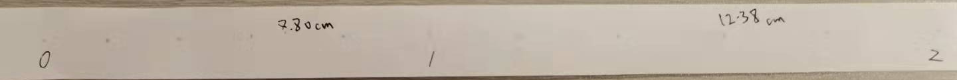
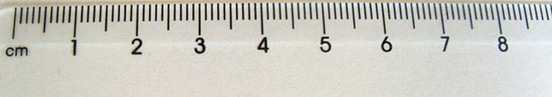
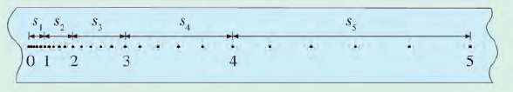
0
1
2
x₁
x₂
x₁
x₂
x₃
x₄
x₅

